Slide 2
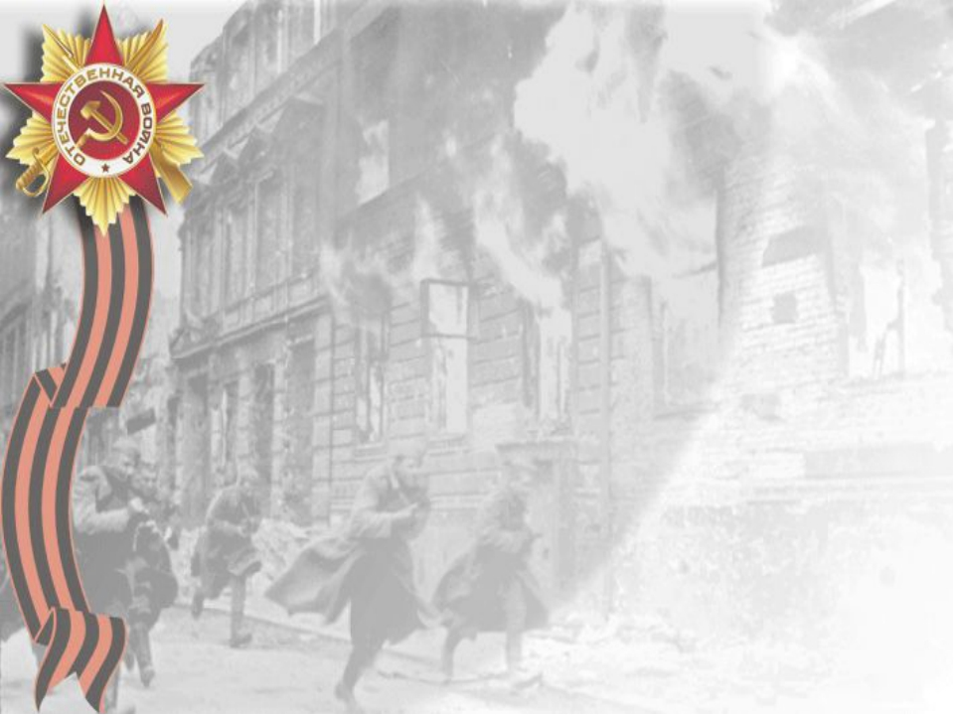
На рассвете 22 июня 1941 г. бомбардировками с воздуха и наступлением сухопутных войск Германия начала осуществление плана «Барбаросса». Он был рассчитан на молниеносную войну (блицкриг) и предполагал совместные действия трех групп армий (ГА): «Север» была нацелена на Ленинград; «Центр» - на Москву; «Юг» - на Украину. К сентябрю силы противника должны были выйти на линию Архангельск-Астрахань. План «Барбаросса» был частью глобального плана «Ост», предусматривавшего поэтапное установление на территории бывшего СССР «нового порядка», т.е. порабощение и частичное уничтожение населения СССР.

Slide 3
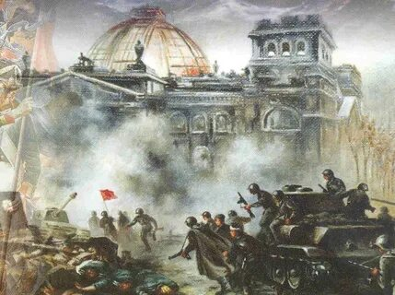
НАЧАЛО
22 июня 1941 года 4часа утра - начало наступления немецких войск.
В боевые действия вступили 153 немецких дивизии, 3712 танков и 4950 боевых самолетов. Силы противника в несколько раз превосходили силы Красной Армии, как в численности, так и в оснащении боевой техникой.

Slide 4
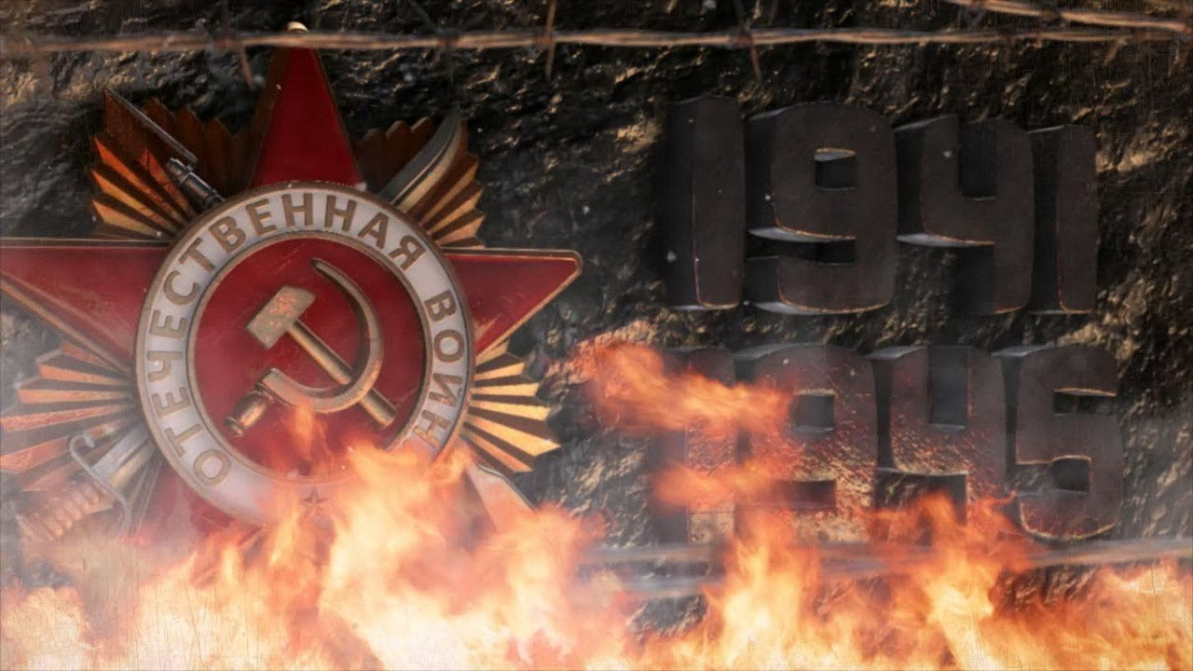
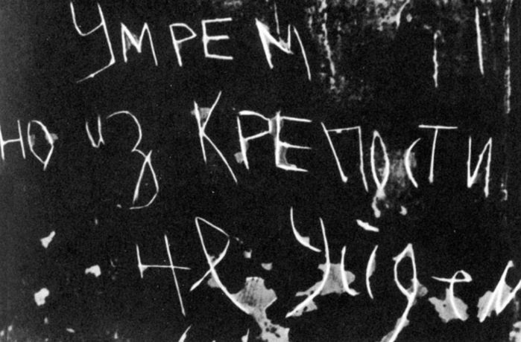
Оборона Брестской крепости 22 июня - 20-е числа июля 1941 года
Первым советским пограничным стратегическим пунктом, расположенным на направлении главного удара группы армий "Центр" (на Минск и Москву) был Брест и Брестская крепость, которую немецкое командование планировало захватить в первые часы войны.

Slide 5
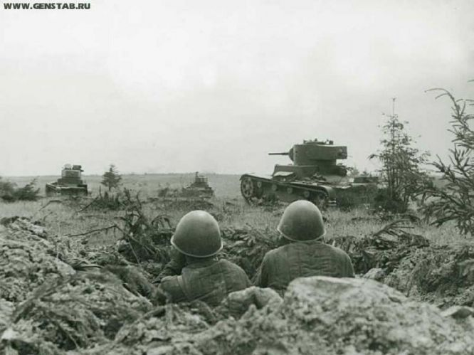
Смоленское сражение
10 июля — 10 сентября 1941 г. Смоленское сражение.
10 июля группа армий «Центр» начала наступление против Западного фронта. Немцы имели двукратное превосходство в живой силе и четырехкратное в танках.

Slide 6
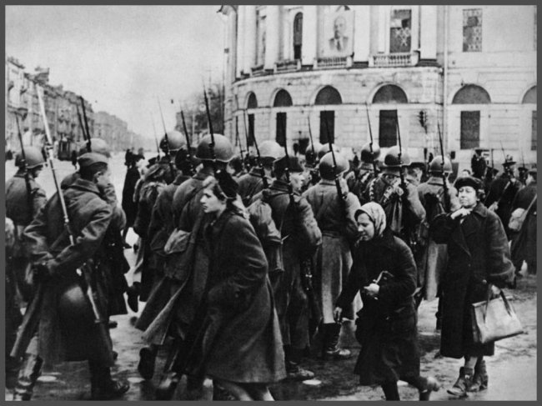
Блокада Ленинграда с 8 сентября 1941 года до 27 января 1944 г
21 августа 1941 года начались оборонительные бои на ближних подступах к Ленинграду. Но преодолеть сопротивление защитников города и взять Ленинград немецкие войска так и не смогли. Тогда немецкое командование решило взять город измором. Захватив 8 сентября Шлиссельбург, противник вышел к Ладожскому озеру и блокировал Ленинград с суши.

Slide 7
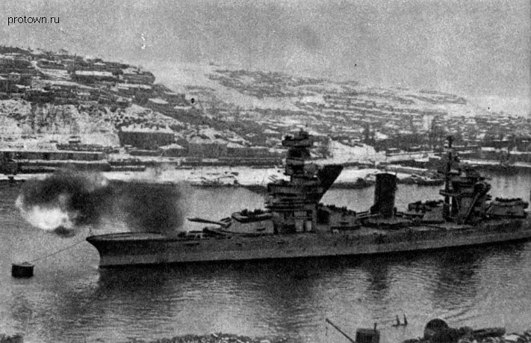
Оборона Севастополя 30 октября 1941 года - 4 июля 1942 года
Девять месяцев длилась осада города, но после захвата фашистами Керченского полуострова, положение Севастополя стало совсем тяжелым и 4 июля советские войска вынуждены были оставить Севастополь. Крым был полностью потерян.

Slide 8
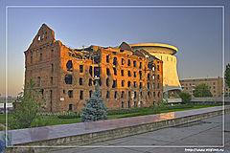
Сталинградская битва 17 июля 1942г. - 2 февраля 1943 года
Оборонительные действия советских войск на Сталинградском направлении велись в течение 125 дней. В этот период ими были проведены последовательно две оборонительные операции. Первая из них была осуществлена на подступах к Сталинграду в период с 17 июля по 12 сентября, вторая — в Сталинграде и южнее его с 13 сентября по 18 ноября 1942 года.

Slide 9
Наиболее крупные сражения Великой Отечественной войны:
Оборона Заполярья (29 июня 1941 — 1 ноября 1944)
Московская битва (30 сентября 1941 — 20 апреля 1942)
Блокада Ленинграда (8 сентября 1941 — 27 января 1944)
Ржевская битва (8 января 1942 — 31 марта 1943)
Сталинградская битва (17 июля 1942 — 2 февраля 1943)
Битва за Кавказ (25 июля 1942 — 9 октября 1943)
Курская битва (5 июля — 23 августа 1943)
Битва за Правобережную Украину (24 декабря 1943 — 17 апреля 1944)
Белорусская операция (23 июня — 29 августа 1944)
Прибалтийская операция (14 сентября — 24 ноября 1944)
Будапештская операция (29 октября 1944 — 13 февраля 1945)
Висло-Одерская операция (12 января — 3 февраля 1945)
Восточно-Прусская операция (13 января — 25 апреля 1945)
Битва за Берлин (16 апреля — 8 мая 1945)

Slide 10
Причины победы СССР в Великой Отечественной войне:
Беспримерные мужество и героизм советских солдат.
Высокий мобилизационный потенциал советской экономики.
Подвиг советских партизан.
Трудовой подвиг тружеников советского тыла.
Высокое полководческое мастерство командования Советской армии.
Военно-экономическое превосходство СССР над Германией.
Сказалось влияние географического (огромная территория) и климатического (суровые зимы) факторов.
Экономическая и военно-техническая помощь союзников, осуществляемая по ленд-лизу.

Slide 11
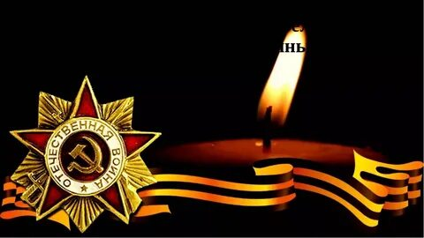
ПОТЕРИ
Людские потери СССР — 6,8 млн. военнослужащих убитыми, и 4,4 млн. попавшими в плен и пропавшими без вести.
Общие демографические потери (включающие погибшее мирное население) — 26,6 млн. человек;

Slide 12
В годы Великой Отечественной войны побеждать помогало не только беспримерное мужество наших бойцов, но и интеллектуальный потенциал народа.
Поединок шел как на полях сражений, так и в лабораториях ученых, в конструкторских бюро,
в заводских цехах.
В эти годы были достигнуты значительные результаты в различных областях физики, химии, медицины.

Slide 18
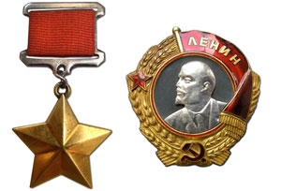
Города-Герои Великой Отечественной войны
Брест
Ленинград
Одесса
Керчь
Тула
Волгоград
Москва
Новороссийск
Мурманск
Севастополь
Киев
Минск
Смоленск

Slide 19
Ветер Войны
Как было много тех героев,
Чьи неизвестны имена.
Навеки их взяла с собою,
В свой край, неведомый, война.
Они сражались беззаветно,
Патрон последний берегли,
Их имена приносит ветром,
Печальным ветром той войны.
Порой слышны, на поле боя,
Через десятки мирных лет:
«Прикрой меня! - прикрою Коля!»
И вспыхнет вдруг ракеты свет.
А Коля, в этом тихом поле,
Лежит, не встанет никогда…
(Степан Кадашников)

